Slide 1
MÔN TOÁN
Lớp 3 – tuần 6
Bài 14. MỘT PHẦN MẤY
Tiết 1 – trang 42

Slide 2
YÊU CẦU CẦN ĐẠT
1
Có “biểu tượng” về $\frac{1}{2}; \frac{1}{3}; \frac{1}{4}; \frac{1}{5}; \frac{1}{6}$ của một hình và nhận biết được $\frac{1}{2}; \frac{1}{3}; \frac{1}{4}; \frac{1}{5}; \frac{1}{6}$ thông qua các hình ảnh trực quan
Có “biểu tượng” về 1/2; 1/3; 1/4; 1/5; 1/6 của một hình và nhận biết được 1/2; 1/3; 1/4; 1/5; 1/6 thông qua các hình ảnh trực quan
2
Xác định được $\frac{1}{2}; \frac{1}{3}; \frac{1}{4}; \frac{1}{5}; \frac{1}{6}$ của một nhóm đồ vật bằng việc chia thành các phần bằng nhau.
Xác định được 1/2; 1/3; 1/4; 1/5; 1/6 của một nhóm đồ vật bằng việc chia thành các phần bằng nhau.
3
Rèn luyện năng lực lập luận và phát triển tư duy toán học.

Slide 3

1.KHÁM PHÁ

Slide 4
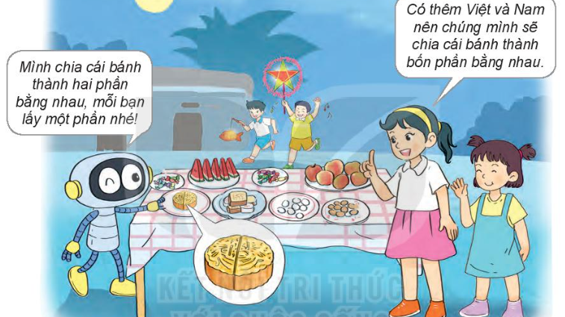

Có thêm Việt và Nam nên chúng mình sẽ chia cái bánh thành bốn phần bằng nhau.
Mình chia cái bánh thành hai phần bằng nhau, mỗi bạn lấy một phần nhé!

Slide 5
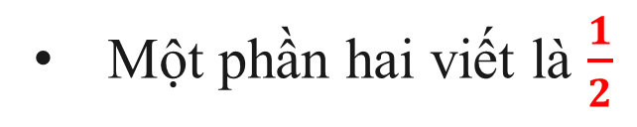
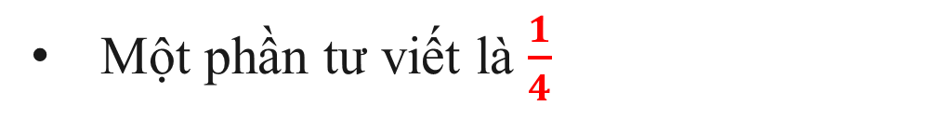
a)
Chia hình tròn thành 2 phần bằng nhau, tô màu 1 phần.
Đã tô màu một phần hai hình tròn.
Một phần hai viết là $\frac{1}{2}$
b)
Chia hình tròn thành 4 phần bằng nhau,
tô màu 1 phần.
Đã tô màu một phần tư hình tròn.
Một phần tư viết là $\frac{1}{4}$

Slide 6
3.Hoạt động

Slide 7
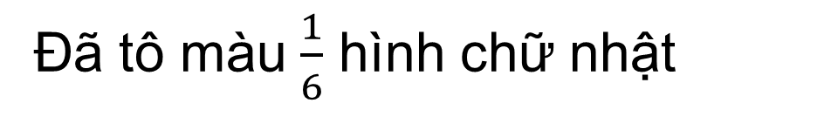
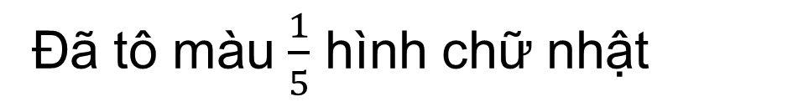
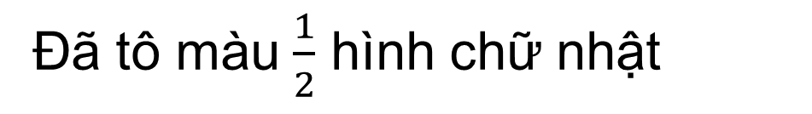
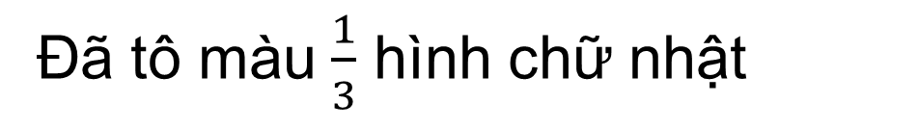
1
Đ, S ?
a)
b)
Đã tô màu $\frac{1}{3}$ hình chữ nhật
Đã tô màu $\frac{1}{2}$ hình chữ nhật
S
Đ
?
?
Đã tô màu $\frac{1}{5}$ hình chữ nhật
Đã tô màu $\frac{1}{6}$ hình chữ nhật
Đ
Đ
?
?

Slide 8
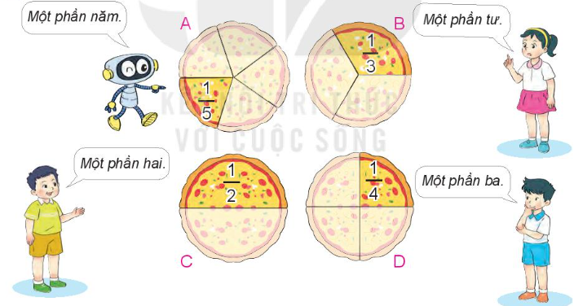
2
Chọn cách đọc phù hợp với cách viết một phần mấy ở mỗi hình.

Slide 9
2
Chọn cách đọc phù hợp với cách viết một phần mấy ở mỗi hình.

Slide 10
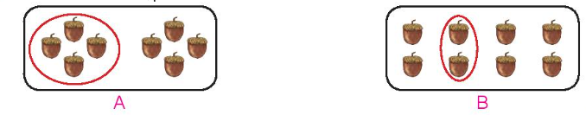

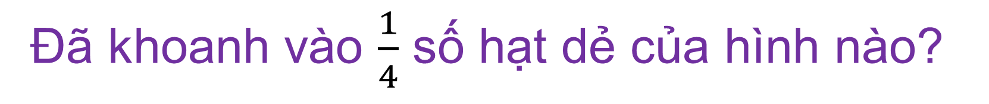
Đã khoanh vào $\frac{1}{4}$ số hạt dẻ của hình nào?
3

Slide 11



4.

Slide 12









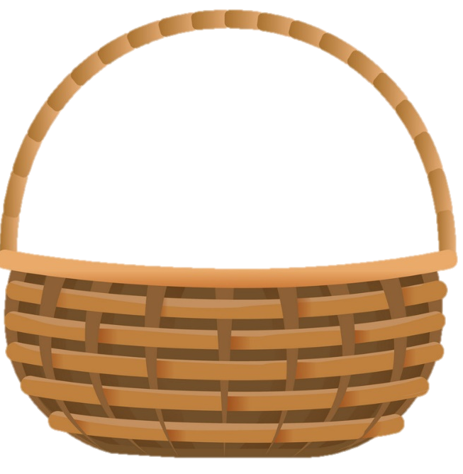
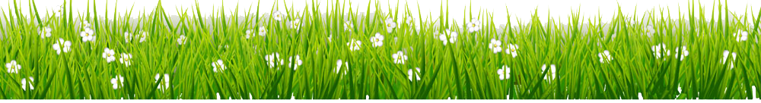
Hãy giúp bạn thỏ chia cà rốt cho các bạn bằng cách trả lời đúng các câu hỏi nhé!

Slide 13

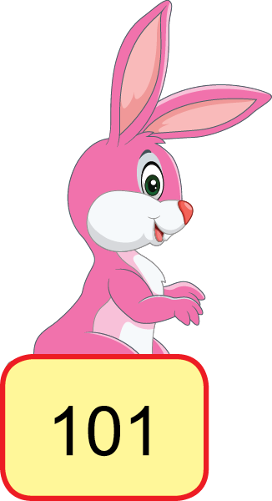
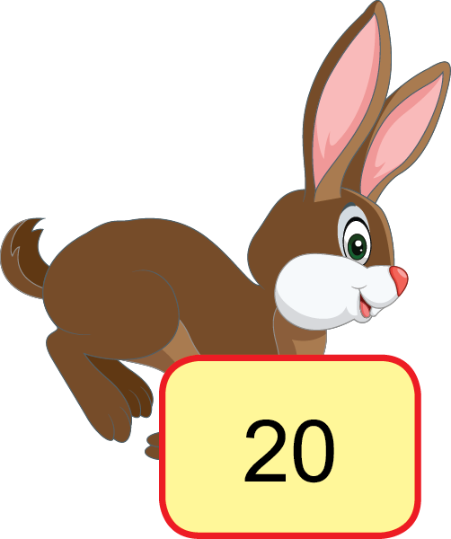


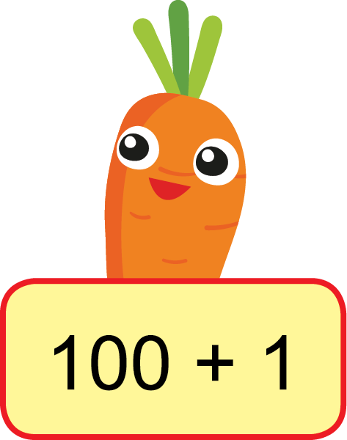


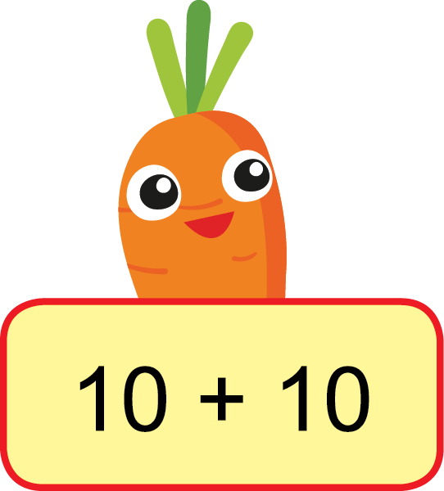



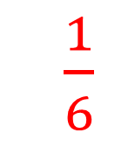
$\frac{1}{5}$
$\frac{1}{4}$
$\frac{1}{3}$
$\frac{1}{6}$
Một phần ba
Một phần sáu
Một phần bốn
Một phần năm

Slide 14
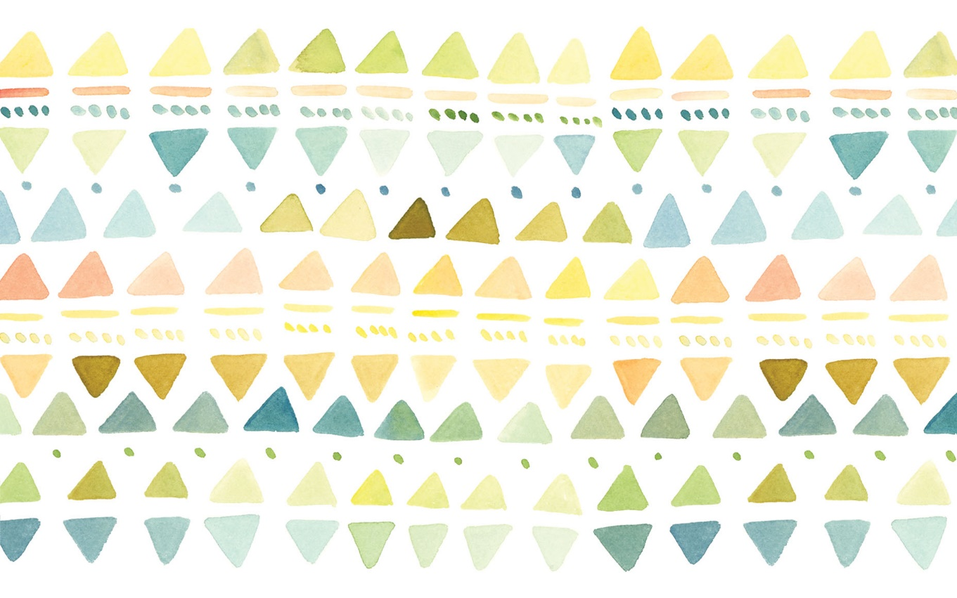

Tạm biệt và
hẹn gặp lại

